Slide 1
Biologi 1
Från en- till flercelligt liv

Slide 2
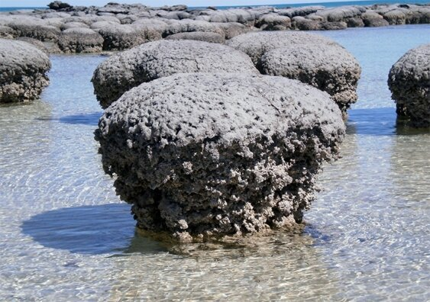
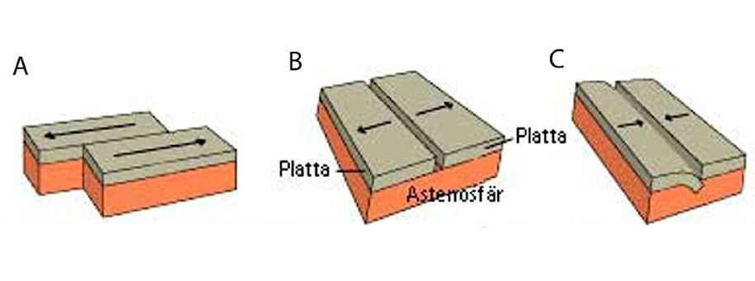
Livets Ursprung
De äldsta fossilen är ca 3,5 miljarder år gamla
Stromatoliter
Bakterier som levde i trådlika kolonier
Med tiden bildades sedimentklumpar i anslutning till kolonierna
Grafit har hittats i berg som är 3,8 miljarder år gammalt
Mängdförhållandet C-12 och C-13 detsamma som i nu levande organismer
Jorden är äldre än 4 miljarder år
Ca 4,6 miljarder år

Slide 3
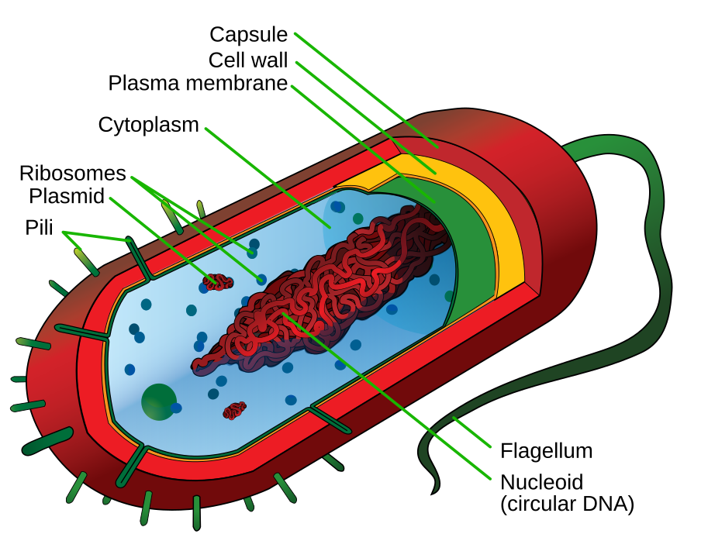
Mikrober
Prokaryota: Bakterier och Arkéer
Kan leva i absolut extrema förhållanden:
Extrem sur
Hög salthalt
Extrema temperaturen (kallt och varmt)
Hög tryck
Hög halt radioaktiva isotoper

Slide 4
Livets Utveckling
I början fanns ingen syrgas i jordens atmosfär eller i havet
Första mikrober var anpassad till en miljö utan syre (anaeroba)
Med tiden utvecklades organismer med fotosyntes som spred syrgas till sin omgivning
Möjliggjorde utvecklingen mot dagens mångfald av flercelligt liv

Slide 5
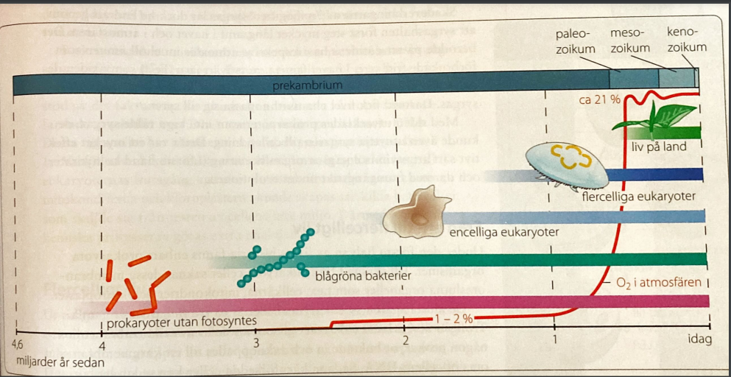
Första Fotosyntes
Vi kan anta att de första mikrober som hade fotosyntes var blågröna bakterier, även kallade cyanobakterier
Har klorofyll likt växter
Tyder att de kan ha utvecklat för över 3 miljarder år sedan

Slide 6
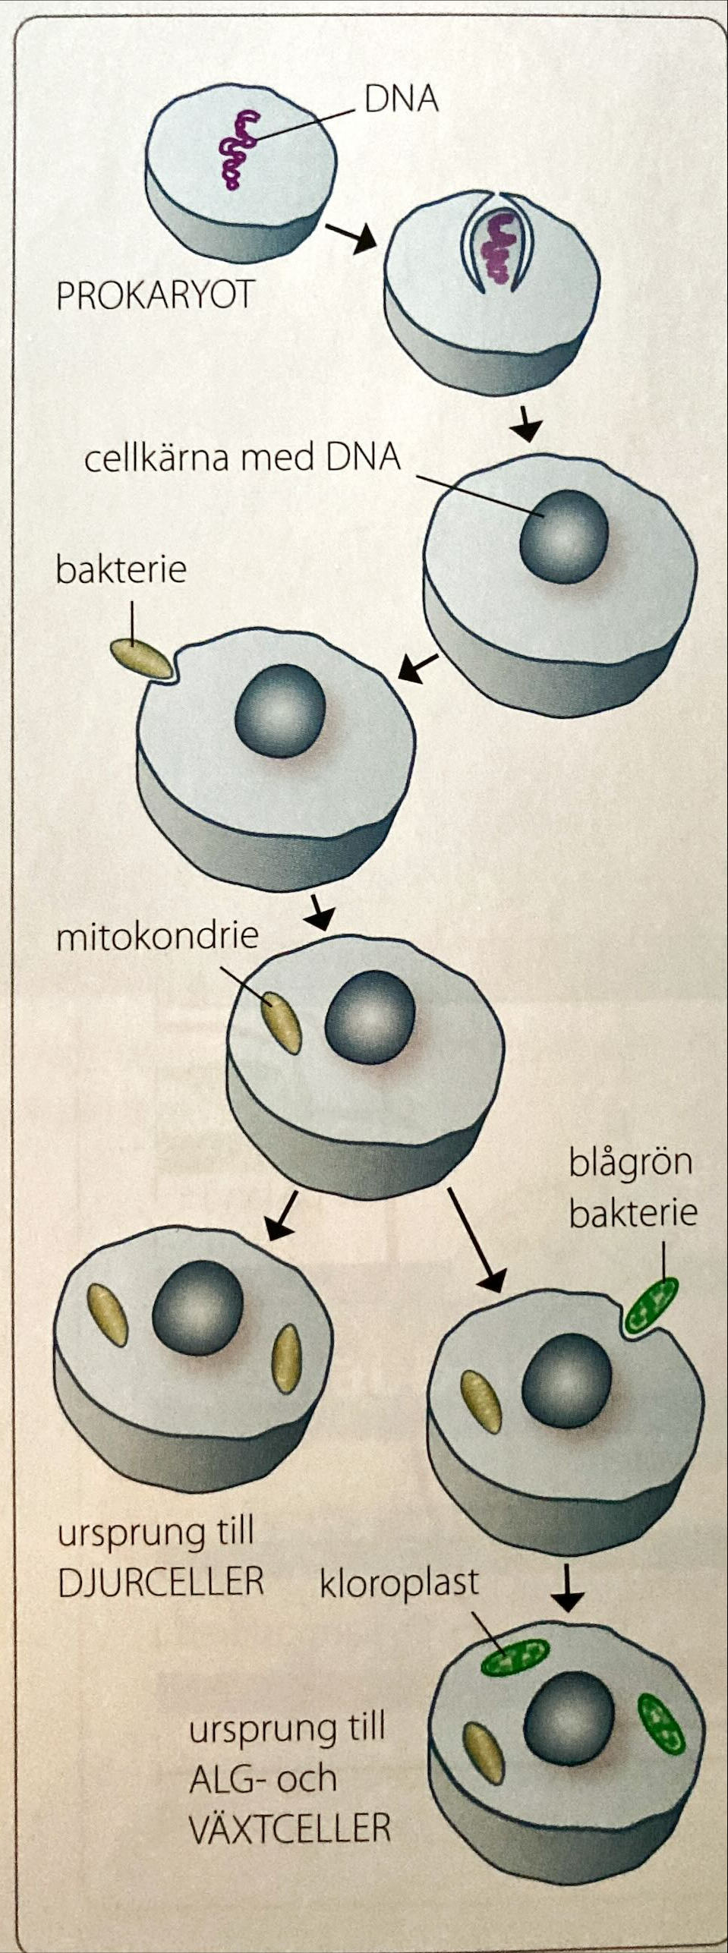
Endosymbios
Syrgas i början var giftig till alla andra bakterier som var anaeroba
Många ämnen som reagerade med syrgas för att sakta ner spridning
Prokaryota som kunde tåla syrgas och använda den till cellandning utvecklade
Under tiden utvecklades eukaryota celler
Med cyanobakterier = växtceller
Med cellandning bakterie (mitokondrie) = djurceller

Slide 7
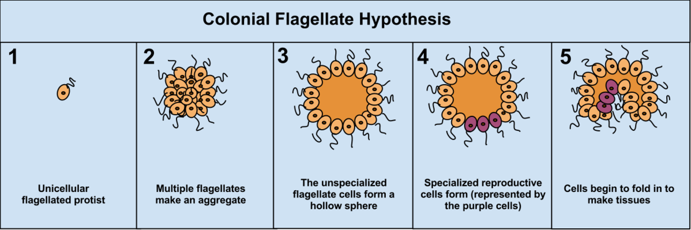
Flercelligt liv
Eukaryota celler byggde små kolonier i början
I dess små kolonier kunde grupper av celler specialisera sig på vissa uppgifter
Flercelliga alger, växter, svampar och djur utvecklades

